Slide 1
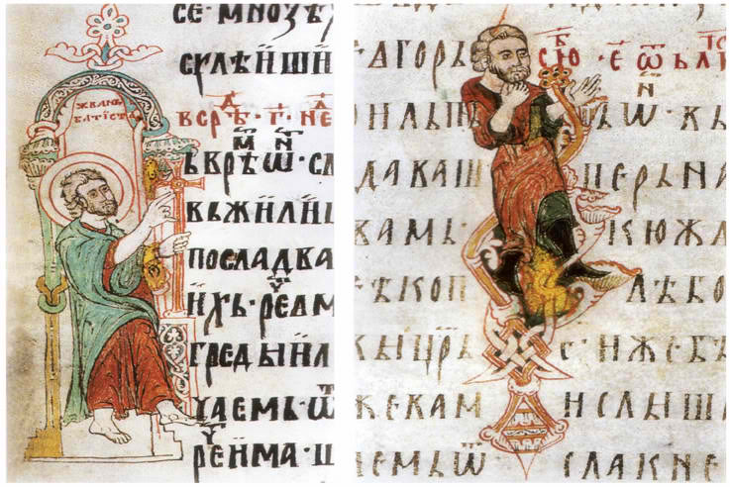
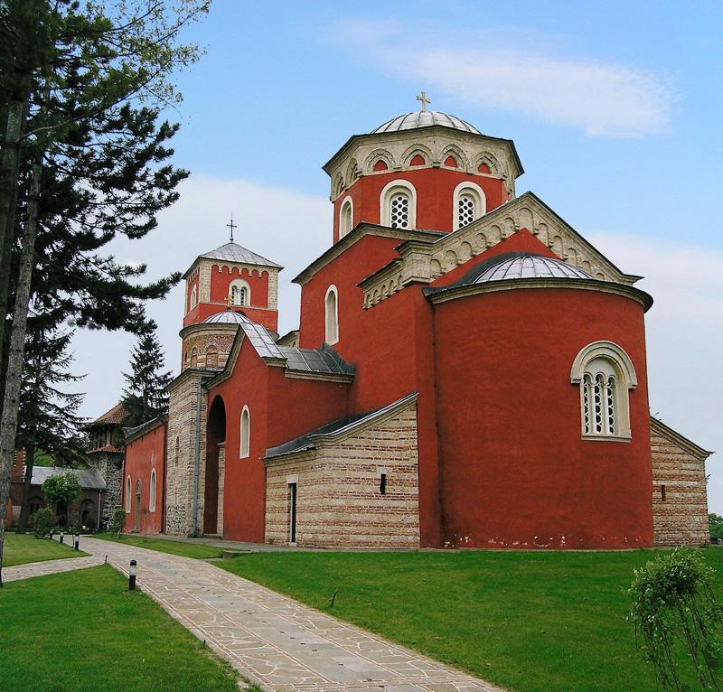
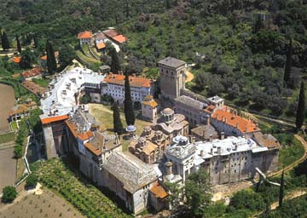
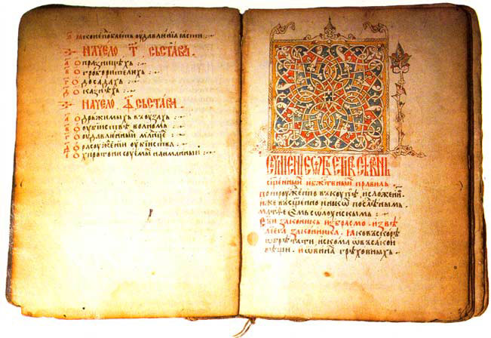
Српска средњовековна култура

Slide 2
Шта је дало печат средњовековној култури?
В е р а !
Шта се највише градило?
Цркве=храмови (манастири)
Шта се писало?
Црквене књиге,житија
Шта се сликало?
Фреске, иконе, минијатуре

Slide 3
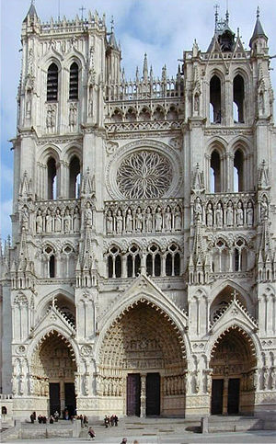
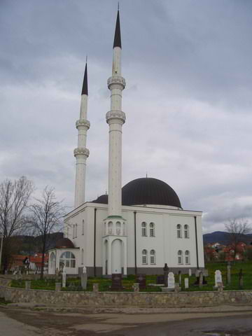
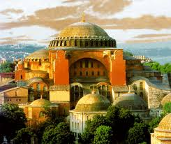
Културна подручја у Европи:
Источно-
европско
Западно-
европско
Арабљанско
На основу чега разликујемо ова 3 културна подручја?
Вере.
Којем културном подручју припада средњовековна Србија?
Источноевропском.

Slide 4
Усмена књижевност
Развијала се до појаве словенског писма ( азбуке)
Није сачувана
Прво словенско писмо - ГЛАГОЉИЦА.
863.Константин ( Ћирило ) и Методије
Једноставније словенско писмо - ЋИРИЛИЦА.
Климент Охридски почетком 10.века

Slide 5
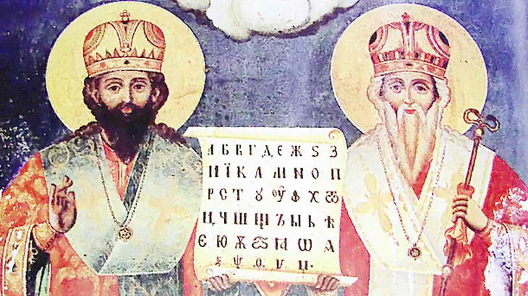
Преводилачка од Ћирила и Методија до 12.века:
Ћирило и Методије превели на старословенски Псалтир и делове Новог завета
ПСАЛТИР - збирка религиозних химни и песама (псалама ) из Старог завета
ЈЕВАНЂЕЉА - житије Исуса Христа, превођена из Новог завета
ХАГИОГРАФИЈЕ – житија светаца,превођене са грчког језика
АПОКРИФИ - дела пуна фантастике,настала под утицајем библијских списа
Писана књижевност

Slide 6
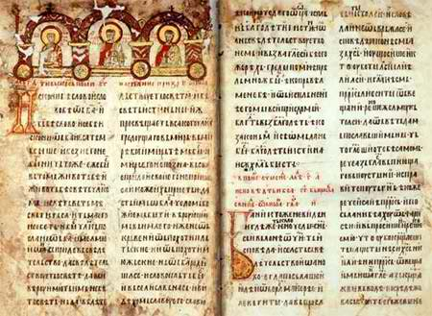
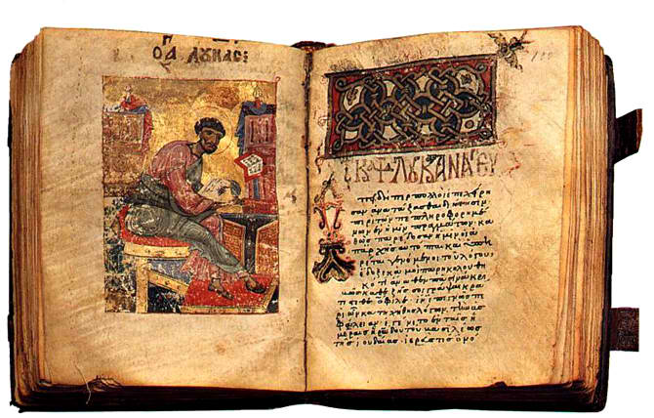
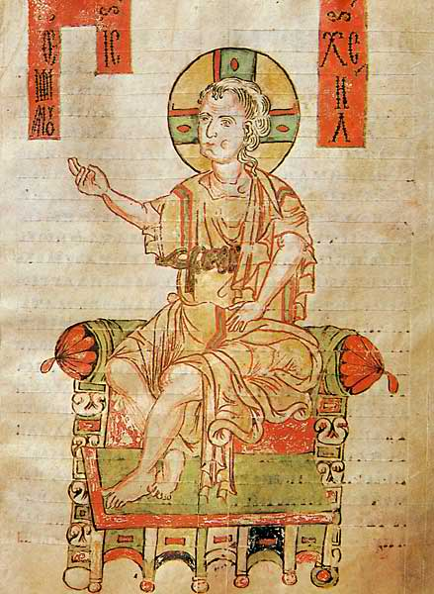
МИРОСЛАВЉЕВО ЈЕВАНЂЕЉЕ -1192. писано ћирилицом ;
Немањиног брата Мирослава, преставља најстарији српски писани споменик
Вуканово јеванђеље из 1200.
Немањиног најстаријег сина;

Slide 7
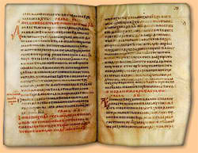
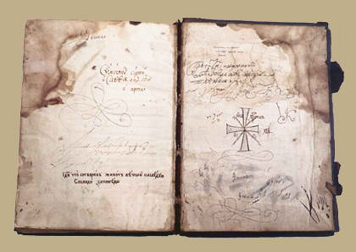
ХАГИОГРАФИЈЕ=ЖИТИЈА посвећене српским светитељима ,први оргинали:
Житије Светог Симеона (Светог Саве и Стефана Првовенчаног),
Житије Светог Симеона , Савети Сава, у оквиру
Студеничког типика
и Житије Светог Саве од Теодосија,Хиландар
Јавних школа није било - децу подучавају приватни учитељи
Настава- учење слова,слогова , речи и читање
Писменост се стицала у манастирима, где су свештеници подучавали децу

Slide 8
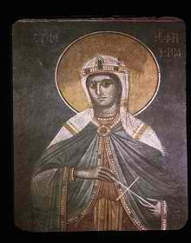
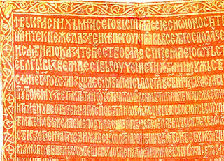
Монахиња Јефимија, супруга деспота Угљеше Мрњавчевића, прва српска песникиња, саставила и извезла златним концем на свиленом покрову:
Похвала кнезу Лазару:
Јефимија је написала и ,,Туге за младенцем Стефаном”

Slide 9
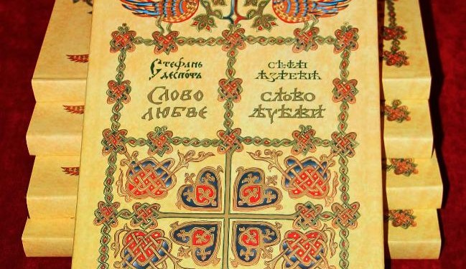
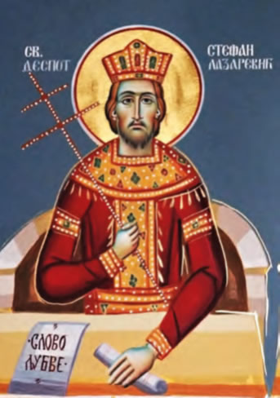
деспот и песник
Лето и пролеће Господ сазда, као што песник (Давид) рече, а у њима и красоте многе, птицама брзо, и весеља пуно прелетање, горама лишће...
Ипак сва ова и друга чудна дела Божија, која и оштровидан ум размотрити није у стању, љубав преисходи. И није чудо, јер Бог се назива љубав, као што рече Јован Громов (јеванђелист).

Slide 10
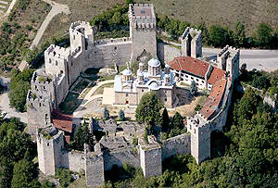
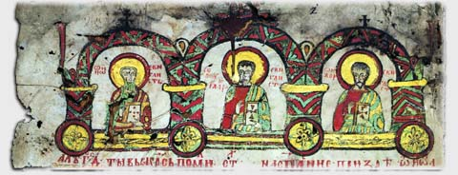
Ресавска школа
У време деспота Стефана Лазаревића, у првој половини XV века, у Србији се догодио прави процват културе и уметности, нарочито на пољу књижевности.
У манастирима су преписивани стари рукописи (тада није било штампарија), а главна преписивачка школа је радила у манастиру Манасија (Ресава) код Деспотовца, па се она у науци данас назива ресавска школа.

Slide 11
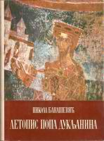
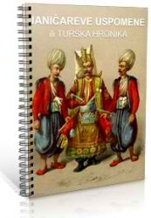
Историјски списи
ЛЕТОПИС ПОПА ДУКЉАНИНА-БАРСКИ РОДОСЛОВ
на латинском језику - историја Јужних Словена
Јаничареве успомене ,
или Турска хроника,
Константина Михаиловића
из Островице код Новог Брда,
на пољском језику;
Прочитати одломак из историјске читанке.

Slide 12
Правни списи
Номоканон или Крмчија Св.Саве
Велика збирка црквених и правних прописа

Slide 13
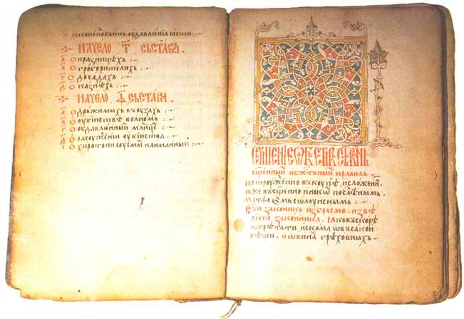
Душанов законик –најзначајнији правни споменик ,1349.г. у Скопљу - 135 чланова, допуњен у Серу 1354.г. са још 66 чланова, укупно 201 члан.
Оргинал законика није сачуван, али је сачувано више преписа, од којих је
најпознатија Призренска преписка.
Највећи део Законика обухвата кривично право.

Slide 14
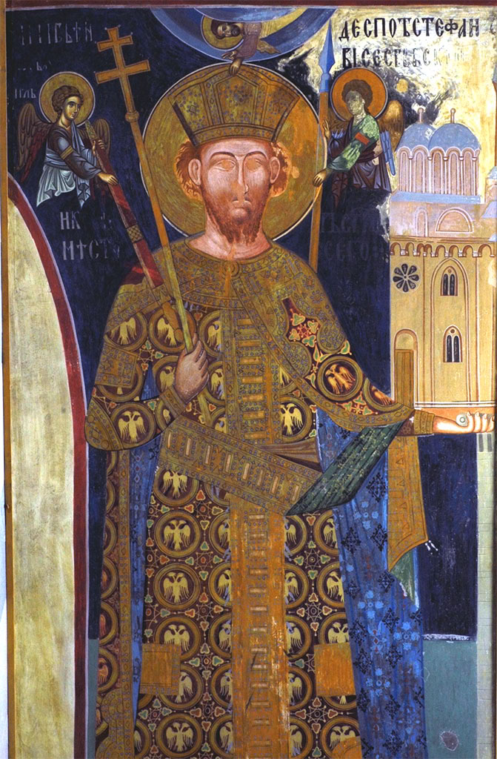
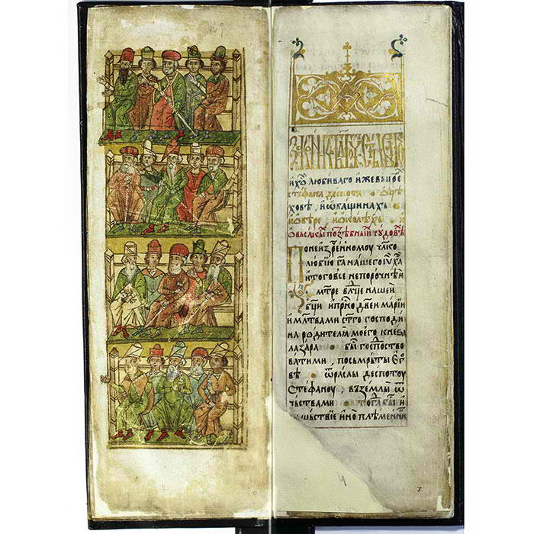
Рударски законик Стефана Лазаревића са Статутом Новог Брда :
Статут-устав града
Имали сви приморски градови.

Slide 15
1.Средњовековна српска култура се развијала у оквиру:
а) Западно-европског културног подручја
б) Источно-европског
в) Арабљанског
2. А, култура средњовековне Босне?
а) западно-европског културног подручја
б) источно-европског
в) посебног
3.Прво словенско писмо је :
а) ћирилица
б) глагољица
4. Ћирилицу је саставио?
а) Ћирило
б) Климент Охридски
5.Ћирило и Методије су превели на старословенски језик :
а) Псалтир и делове
Старог завета
б) Псалтир и делове Новог завета
в) апокрифе
6. Настарији српски писани споменик (спис) на ћирилици је:
а) Вуканово јеванђеље
б) Мирослављево јеванђеље

Slide 16
7.Прва српска оргинална књига је:
а) Житије Светог Саве
б) Житије Светог Симеона
8.На пољском језику написан историјски спис:
а) Летопис попа Дукљанина
б) Јаничареве успомене
9.Најстарији српски правни споменик ( Законик) је:
а) Номоканон или Крмчија Светог Саве
б) Рударски законик Стефана Лазаревића
в) Душанов законик
10.Најзначајнији српски правни споменик ( Законик) је:
а) Номоканон или Крмчија Светог Саве
б) Рударски законик Стефана Лазаревића
в) Душанов законик

Slide 17
ОШ
Дудовица
Аутор:
Душица
Максимовић

